Slide 1
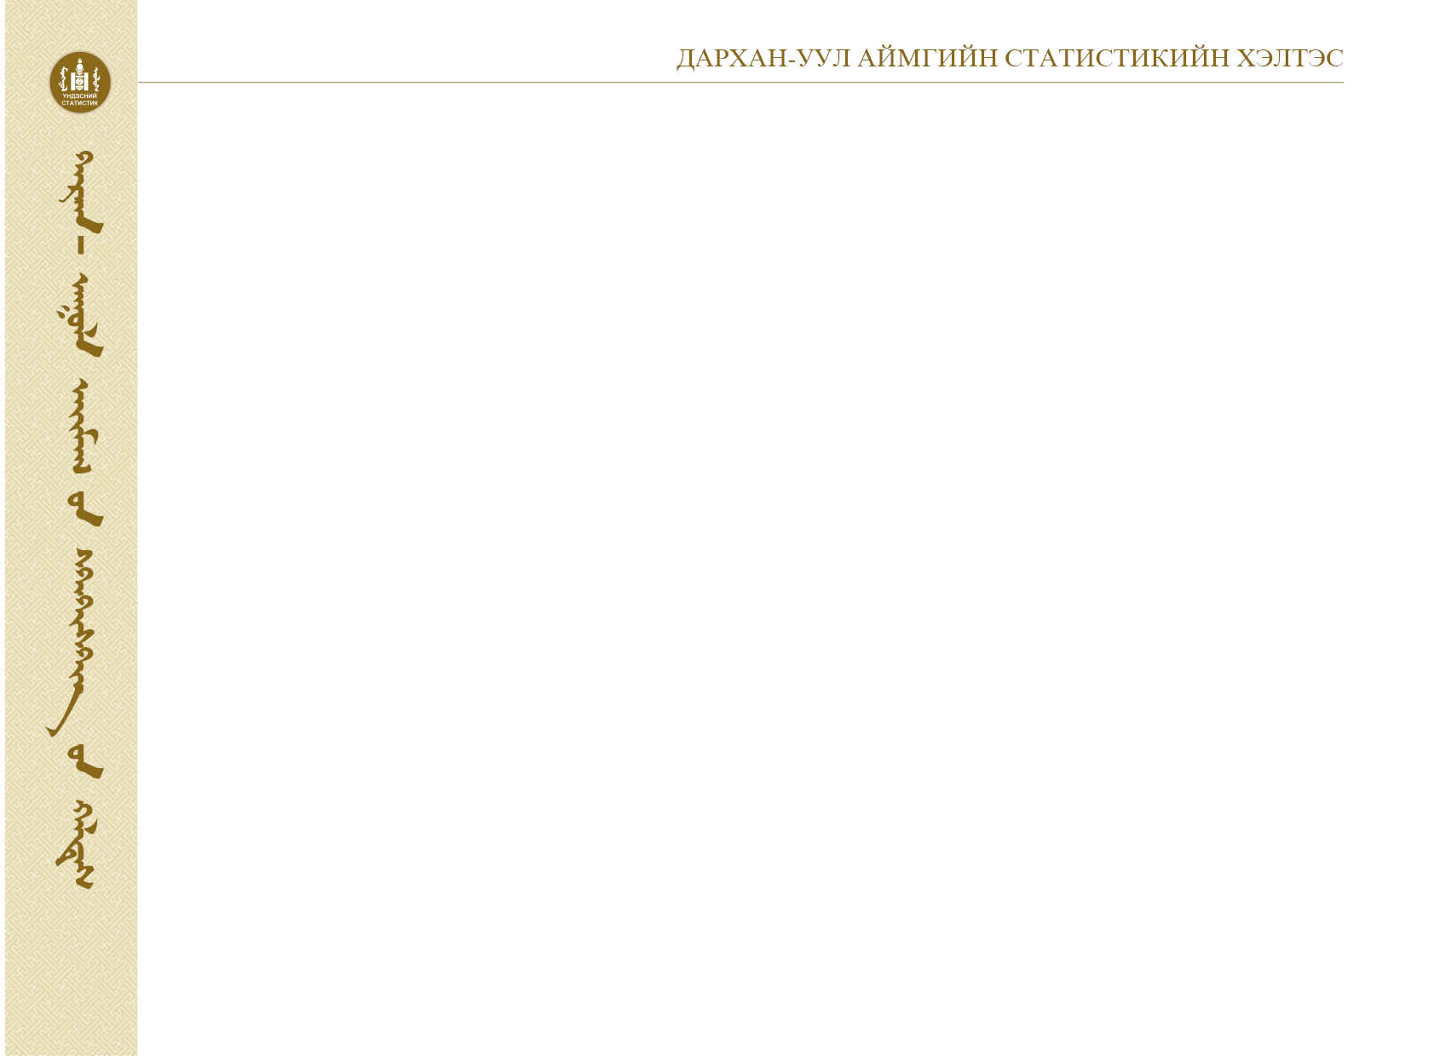
Дархан-Уул аймгийн
гэмт хэргийн инфографик
2020- III улирал

Slide 2

БҮРТГЭГДСЭН ГЭМТ ХЭРЭГ
2019 III улирал
611
485
2020 III улирал

Slide 3
БҮРТГЭГДСЭН ГЭМТ ХЭРЭГ, сүүлийн 5 жилийн III дугаар улиралд
Хамгийн бага 2020 III
485 617
Хамгийн их 2018 III
Аймгийн хэмжээнд 2020 оны 3 дугаар улиралд гэр бүлийн хүчирхийллийн хэрэг 43 гэмт хэрэг бүртгэгдсэн нь өмнөх оны мөн үеэс 15.7 хувиар буурчээ.

